Slide 1
S-211 Bombas portátiles y uso efectivo del agua

Slide 2
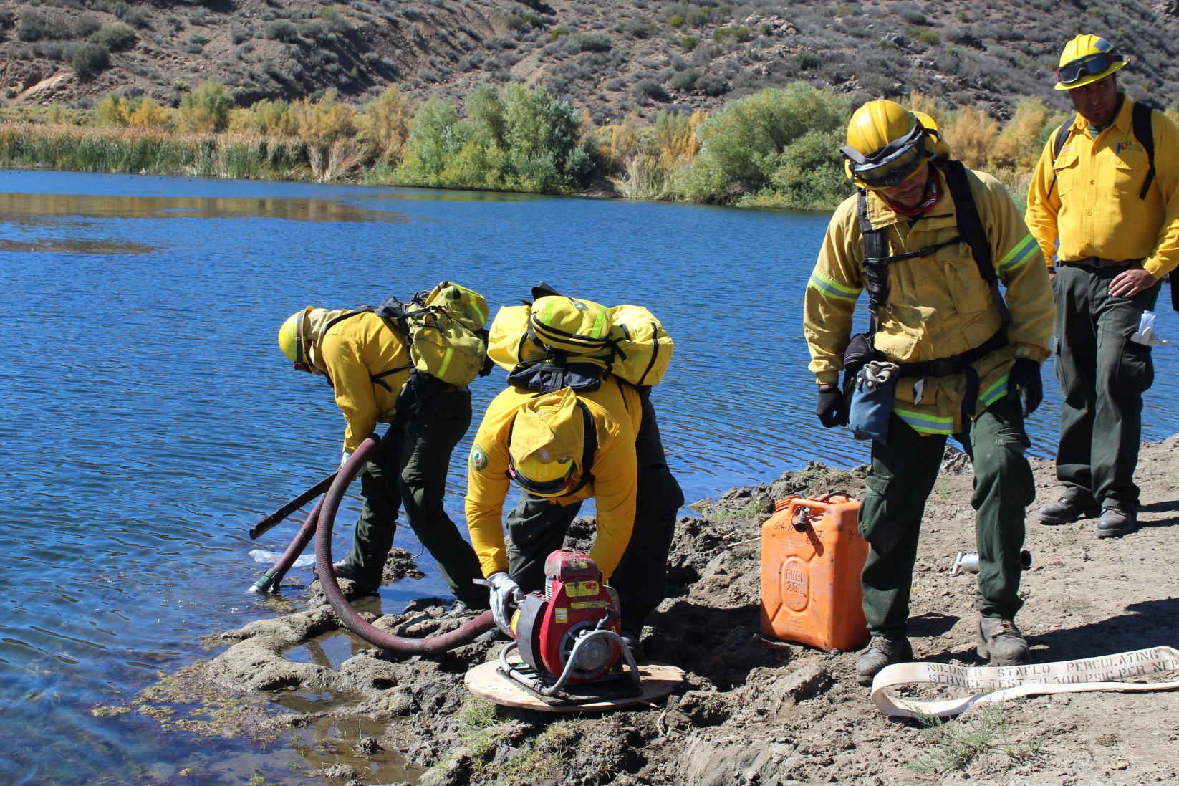
Unidad 1 Lección D Instalación y operación de la motobomba portátil

Slide 3
Unidad 1D Objetivos
Describirá la instalación y operación de la motobomba portátil.
Identificará las consideraciones medio ambientales que involucran el uso de la motobomba portátil.
Describirá el procedimiento adecuado para el diagnóstico de problemas y mantenimiento en campo de la motobomba portátil.

Slide 4
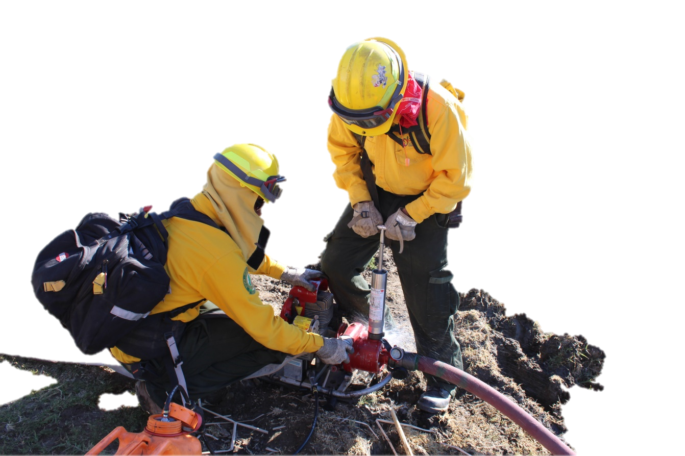
Consideraciones en la instalación de la motobomba
Seguridad
Impactos medio Ambientales
Instalación

Slide 5
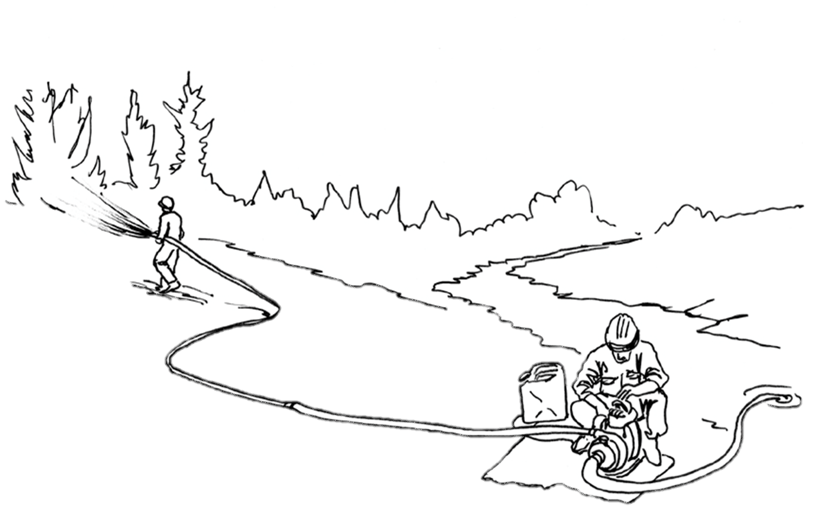
Instalación de la motobomba portátil

Slide 6
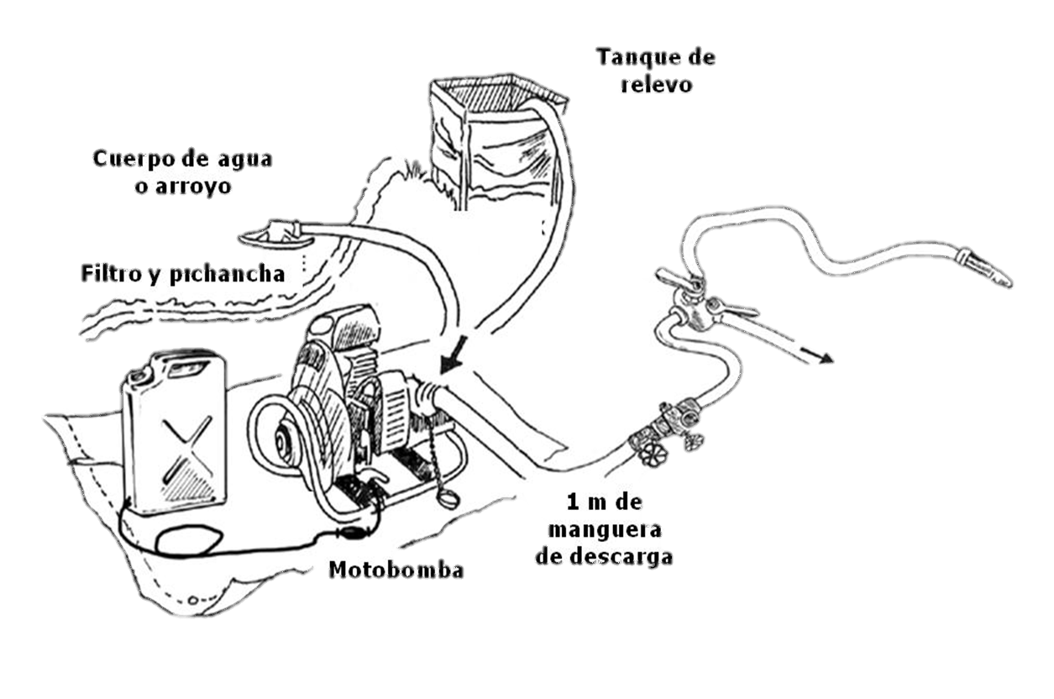
Instalación recomendada

Slide 7
Consideraciones en la instalación de la motobomba (cont.)
Purgado
Encendido
Operación
Apagado
Almacenaje
Mantenimiento

Slide 8
Prueba de la instalación de la motobomba portátil
¿La motobomba mencionada en la lección utiliza una mezcla de gasolina/aceite?
2. ¿Es la motobomba Mark 3 una bomba de desplazamiento positivo?

Slide 9
Prueba de la instalación de la motobomba portátil (cont.)
3. ¿Generalmente se requiere de una pichancha en una motobomba de desplazamiento positivo?
No
¿Se requiere ensamblaje del filtro en todas las mangueras de succión de las motobombas?
Si

Slide 10
Prueba de la instalación de la motobomba portátil (cont.)
¿Con qué frecuencia la cabeza de la motobomba Mark 3 requiere engrasado?
cada ocho horas

Slide 11
Prueba de la instalación de la motobomba portátil (cont.)
Enliste los dos métodos utilizados en el purgado de la motobomba Mark 3.
a. Unir la bomba de purgado al lado de descarga de la motobomba.
b. Unir la manguera de succión y la pichancha y mueva la manguera hacia enfrente y atrás de manera rápida y repetidamente.

Slide 12
Prueba de la instalación de la motobomba portátil (cont.)
7. ¿Cuál es la relación de la mezcla de gasolina/aceite para la motobomba Mark 3?
La guía actual del fabricante o recomendación de la instancia. (ejemplo 1 litro de aceite 2 tiempos/24 litros de gasolina magna).

Slide 13
Revisión Unidad 1 Objetivos
Identificar los dos tipos de bombas más comunes.
Describir la diferencia entre los motores de dos tiempos y cuatro tiempos.
Identificar las partes principales de motores de dos tiempos.
Identificar las responsabilidades del operador de la bomba.

Slide 14
Revisión Unidad 1 Objetivos (cont.)
Identificar el equipo de protección personal y seguridad para el operador de Ia bomba portátil.
Describir la preparación y operación de la bomba portátil.
Identificar consideraciones medio ambientales que involucran el uso de la bomba portátil.
Describir el adecuado procedimiento para el diagnostico de problemas y mantenimiento en campo de la bomba portátil.

